Slide 1
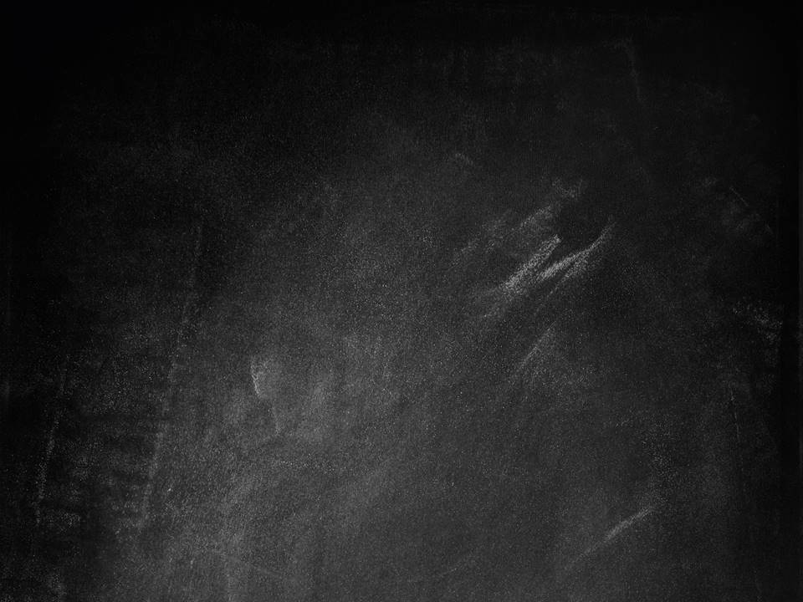
Das Hohelied Teil 1 Die göttliche Geschichte von Liebe, geweckter Leidenschaft und völliger Nachfolge

Slide 2
Hld 1:2 Er küsse mich mit den Küssen seines Mundes, denn deine Liebe ist besser als Wein.
1:3 Lieblich an Geruch sind deine Salben, ein ausgegossenes Salböl ist dein Name; darum lieben dich die Jungfrauen.

Slide 3
Hld 1:4 Ziehe mich: wir werden dir nachlaufen. Der König hat mich in seine Gemächer geführt: wir wollen frohlocken und deiner uns freuen, wollen deine Liebe preisen mehr als Wein! Sie lieben dich in Aufrichtigkeit.

Slide 4
Hld 1:5 Ich bin schwarz, aber anmutig, Töchter Jerusalems, wie die Zelte Kedars, wie die Zeltbehänge Salomos.
Hld 1:7 Sage mir an, du, den meine Seele liebt, wo weidest du, wo lässest du lagern am Mittag? Denn warum sollte ich wie eine Verschleierte sein bei den Herden deiner Genossen?

Slide 5
Hld 2:7 Ich beschwöre euch, Töchter Jerusalems, bei den Gazellen oder bei den Hindinnen des Feldes, daß ihr nicht wecket noch aufwecket die Liebe, bis es ihr gefällt!
2:8 Horch! mein Geliebter! Siehe, da kommt er, springend über die Berge, hüpfend über die Hügel.

Slide 6
Hld 2:9 Mein Geliebter gleicht einer Gazelle, oder einem Jungen der Hirsche. Siehe, da steht er hinter unserer Mauer, schaut durch die Fenster, blickt durch die Gitter.
2:10 Mein Geliebter hob an und sprach zu mir: Mache dich auf, meine Freundin, meine Schöne, und komm!
2:11 Denn siehe, der Winter ist vorbei, der Regen ist vorüber, er ist dahin.
2:12 Die Blumen erscheinen im Lande, die Zeit des Gesanges ist gekommen, und die Stimme der Turteltaube läßt sich hören in unserem Lande.
2:13 Der Feigenbaum rötet seine Feigen, und die Weinstöcke sind in der Blüte, geben Duft. Mache dich auf, meine Freundin, meine Schöne, und komm!

Slide 7
Hld 2:14 Meine Taube im Geklüft der Felsen, im Versteck der Felswände, laß mich deine Gestalt sehen, laß mich deine Stimme hören; denn deine Stimme ist süß und deine Gestalt anmutig. -

Slide 8
Hld 3:1 Auf meinem Lager in den Nächten suchte ich, den meine Seele liebt: ich suchte ihn und fand ihn nicht.
3:2 Ich will doch aufstehen und in der Stadt umhergehen, auf den Straßen und auf den Plätzen, will suchen, den meine Seele liebt. Ich suchte ihn und fand ihn nicht.
3:3 Es fanden mich die Wächter, die in der Stadt umhergehen: Habt ihr den gesehen, den meine Seele liebt?
3:4 Kaum war ich an ihnen vorüber, da fand ich, den meine Seele liebt. Ich ergriff ihn und ließ ihn nicht, bis ich ihn gebracht hatte in das Haus meiner Mutter und in das Gemach meiner Gebärerin.

Slide 9
Hld 3:11 Kommet heraus, Töchter Zions, und betrachtet den König Salomo in der Krone, mit welcher seine Mutter ihn gekrönt hat am Tage seiner Vermählung und am Tage der Freude seines Herzens!

Slide 10
Hld 4:1 Siehe, du bist schön, meine Freundin, siehe, du bist schön: Deine Augen sind Tauben hinter deinem Schleier. Dein Haar ist wie eine Herde Ziegen, die an den Abhängen des Gebirges Gilead lagern.
4:2 Deine Zähne sind wie eine Herde geschorener Schafe, die aus der Schwemme heraufkommen, welche allzumal Zwillinge gebären, und keines unter ihnen ist unfruchtbar.
4:3 Deine Lippen sind wie eine Karmesinschnur, und dein Mund ist zierlich. Wie ein Schnittstück einer Granate ist deine Schläfe hinter deinem Schleier.

Slide 11
Hld 4:6 Bis der Tag sich kühlt und die Schatten fliehen, will ich zum Myrrhenberge hingehen und zum Weihrauchhügel. -
4:7 Ganz schön bist du, meine Freundin, und kein Makel ist an dir.
4:8 Mit mir vom Libanon herab, meine Braut, mit mir vom Libanon sollst du kommen; vom Gipfel des Amana herab sollst du schauen, vom Gipfel des Senir und Hermon, von den Lagerstätten der Löwen, von den Bergen der Panther.

Slide 12
Hld 4:9 Du hast mir das Herz geraubt, meine Schwester, meine Braut; du hast mir das Herz geraubt mit einem deiner Blicke, mit einer Kette von deinem Halsschmuck.
4:10 Wie schön ist deine Liebe, meine Schwester, meine Braut; wieviel besser ist deine Liebe als Wein, und der Duft deiner Salben als alle Gewürze! Honigseim träufeln deine Lippen, meine Braut;
4:11 Honig und Milch ist unter deiner Zunge, und der Duft deiner Gewänder wie der Duft des Libanon.

Slide 13
Hld 4:12 Ein verschlossener Garten ist meine Schwester, meine Braut, ein verschlossener Born, eine versiegelte Quelle.
4:13 Was dir entsproßt, ist ein Lustgarten von Granaten nebst edlen Früchten, Zyperblumen nebst Narden; Narde und Safran.
4:14 Würzrohr und Zimt, nebst allerlei Weihrauchgehölz, Myrrhe und Aloe nebst allen vortrefflichsten Gewürzen;
4:15 eine Gartenquelle, ein Brunnen lebendigen Wassers, und Bäche, die vom Libanon fließen. -
4:16 Wache auf, Nordwind, und komm, Südwind: durchwehe meinen Garten, laß träufeln seine Wohlgerüche! Mein Geliebter komme in seinen Garten und esse die ihm köstliche Frucht. -

Slide 14
Hld 5:1 Ich bin in meinen Garten gekommen, meine Schwester, meine Braut, habe meine Myrrhe gepflückt samt meinem Balsam, habe meine Wabe gegessen samt meinem Honig, meinen Wein getrunken samt meiner Milch. Esset, Freunde; trinket und berauschet euch, Geliebte!
5:2 Ich schlief, aber mein Herz wachte. Horch! Mein Geliebter! Er klopft: Tue mir auf, meine Schwester, meine Freundin, meine Taube, meine Vollkommene! …

Slide 15
Hld 4:9 Du hast mir das Herz geraubt, meine Schwester, meine Braut; du hast mir das Herz geraubt mit einem deiner Blicke, mit einer Kette von deinem Halsschmuck.
4:10 Wie schön ist deine Liebe, meine Schwester, meine Braut; wieviel besser ist deine Liebe als Wein…

